Slide 1
3
2
2
مراجعة
الدرس 4
الدرس 3
الدرس 2
الدرس 1

Slide 2





أيقونات توجيهية
توجيهات الأستاذ(ة)
تعيين تلميذ للإجابة
المرور بين الصفوف
عرض فيديو
المرور للشريحة الموالية بعد عرض الفيديو
العمل في ثنائيات

Slide 3
برمجة الأسبوع الثاني
(ة)خاص بالأستاذ
الدرس 2
الدرس 1
الدرس 1
إِنْشاءُ مُسْتَقيمَيْنِ مُتَعامِدَيْنِ
تَعَرُّفُ أَوْضاعِ الْمُسْتَقيماتِ (التَّوازي وَالتَّعامدُ)
اَلأَعدادُ مِن 0 إِلى 999 (مراجعة المستلزمات)
الدرس 4
الدرس 3
حَلُّ المَسائِل : وَضْعِياتُ الْمُقارَنَةِ (2)
قِياسُ الْأَطوالِ بِالْمِلِيمِترِ mm وَالسَّنتِيمِترِ cm
المراجعة
مُراجَعَةُ دُروسِ الأُسْبوعِ الثّاني

Slide 4
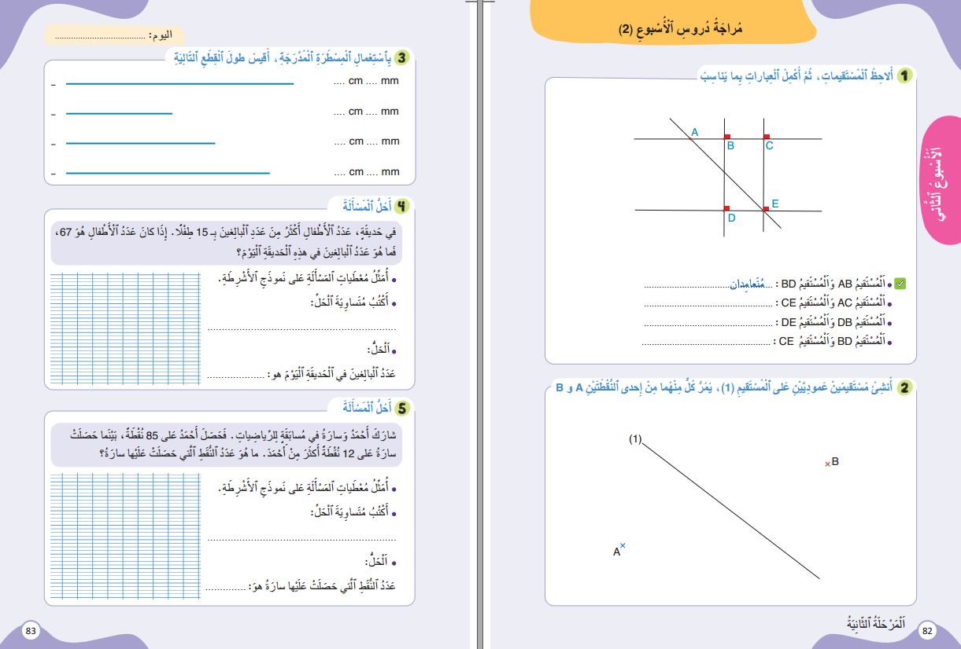
حصة اليوم
(ة)خاص بالأستاذ
مراجعة دروس الأسبوع (1)

Slide 5
تدابير حصة مراجعة دروس الأسبوع
(ة)خاص بالأستاذ
مراجعة كل درس تتم عبر المراحل التالية :
رائز التحقق من الهدف الرئيسي للدرس
احتساب نسبة التحكم
أكبر من 80%
أقل من 80%
المرور مباشرة للتدرب على الكراسة
إعادة النمذجة
إنجاز نشاط مراجعة الدرس على الكراسة

Slide 6
(ة)خاص بالأستاذ
مراحل الدرس
1
افتتاح الدرس
1
5
1
2
مراجعة الدرس 5
10
1
3
مراجعة الدرس 6
10
1
4
مراجعة الدرس 7
1
10
1
5
مراجعة الدرس 8
15
1
6
اختتام الدرس
5

Slide 7
(ة)خاص بالأستاذ
عند نهاية الحصة
على الأقل 80% من المتعلمين سيكونون قادرين على:
تَعَرُّفِ أَوْضاعِ الْمُسْتَقيماتِ (التَّوازي وَالتَّعامدُ)؛
إِنْشاءِ مُسْتَقيمَيْنِ مُتَعامِدَيْنِ؛
قِياسِ الْأَطوالِ بِالْمِلِيمِترِmm وَالسَّنتِيمِترِ cm؛
حَلِّ مَسائِل وَضْعِياتِ مُقارَنَةٍ باسْتِعْمالِ نَموذَجِ الْأَشْرِطَةِ.

Slide 8

(ة)خاص بالأستاذ
افتتاح الدرس
1
تصحيح الواجب المنزلي
حساب ذهني
3

Slide 9




مرحباً سنراجع دروس الأسبوع مع مجد وندى

Slide 10
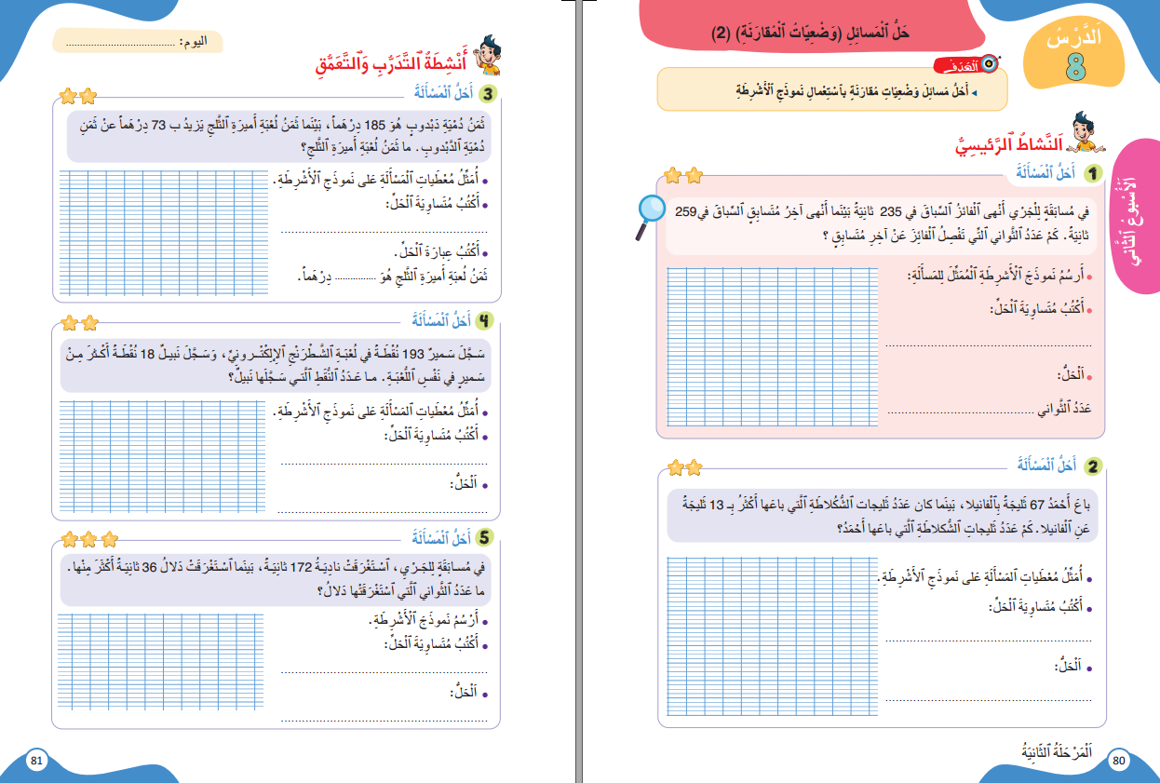
خذوا الكراسة، ص 44، سنصحح تمارين الواجب المنزلي

Slide 11
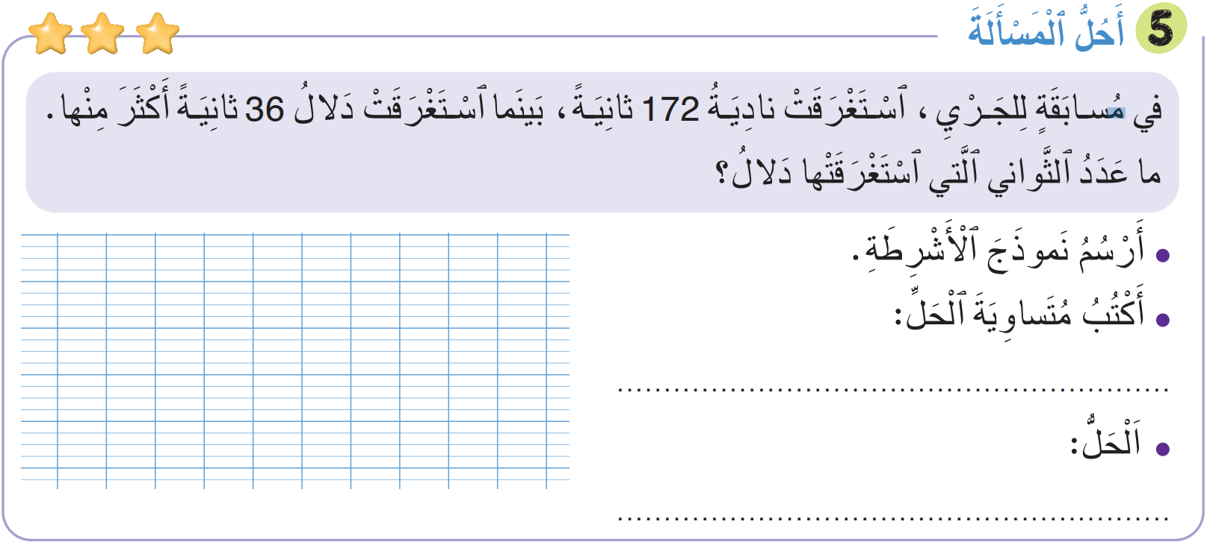
صححوا التمرين 5 بسرعة، لديكم دقيقة واحدة.
دلال
?
نادية
172
36
172 + 36 = 208
عدد الثواني التي استغرقتها دلال هو 208

Slide 12
(ة)خاص بالأستاذ
افتتاح الدرس
1
تصحيح الواجب المنزلي
حساب ذهني
3

Slide 13
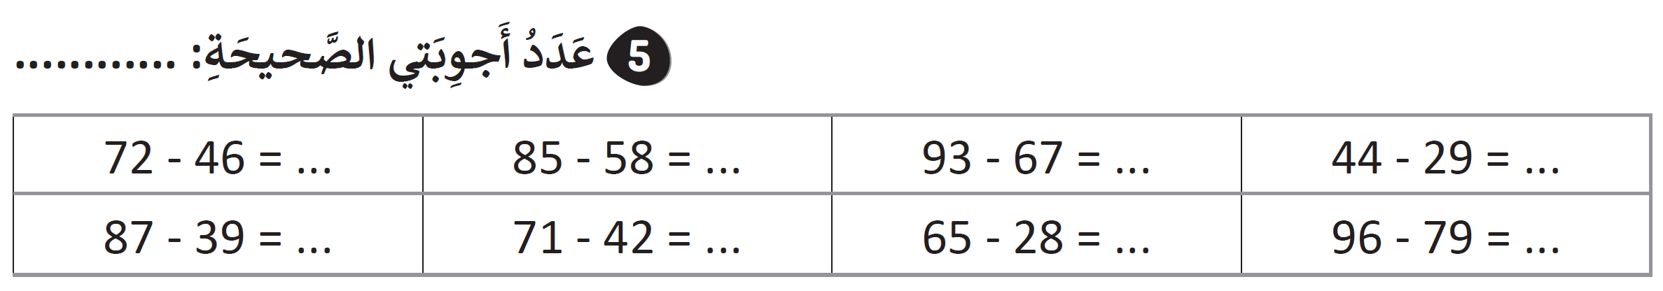
خذوا كراسات الحساب الذهني ص9؛ انجزوا عمليات اليوم في دقيقة في دقيقة

Slide 14
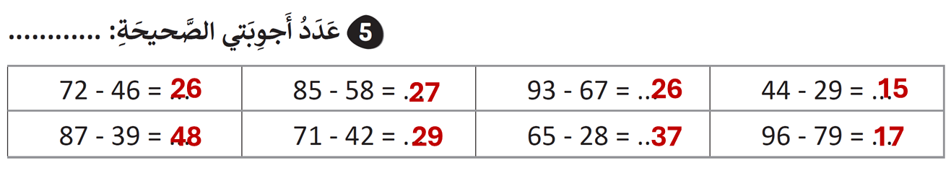
صححوا

Slide 15
(ة)خاص بالأستاذ
مراجعة الدرس 5
2
• تَعَرُّفُ أَوْضاعِ الْمُسْتَقيماتِ (التَّوازي وَالتَّعامدُ) :
رائز التحقق (احتساب نسبة التحكم)
إعادة النمذجة ( نسبة أقل من 80%)
أنشطة التدرب على الكراسة
1

Slide 16

خذوا الألواح.

Slide 17
على ألواحكم، حددوا وضع المستقيمين (BE) و(AB).
A
B
C
E
متوازيان
2
متعامدان
1

Slide 18
ارفعوا الالواح

Slide 19
صححوا، المستقيمان (BE) و(AB) متعامدان. من يقوم ليشرح لنا كيف توصل إلى الجواب؟
A
B
C
E
متوازيان
2
متعامدان
1

Slide 20
(ة)خاص بالأستاذ
مراجعة الدرس 5
2
• تَعَرُّفُ أَوْضاعِ الْمُسْتَقيماتِ (التَّوازي وَالتَّعامدُ):
رائز التحقق (احتساب نسبة التحكم)
إعادة عرض شريط النمذجة ( نسبة أقل من 80%)
أنشطة التدرب على الكراسة
1

Slide 21

عرض فيديو النمذجة

Slide 22
(ة)خاص بالأستاذ
مراجعة الدرس 5
2
• تَعَرُّفُ أَوْضاعِ الْمُسْتَقيماتِ (التَّوازي وَالتَّعامدُ) :
رائز التحقق (احتساب نسبة التحكم)
إعادة عرض شريط النمذجة ( نسبة أقل من 80%)
أنشطة التدرب على الكراسة
1

Slide 23
خذوا الكراسة، الصفحة 46.

Slide 24
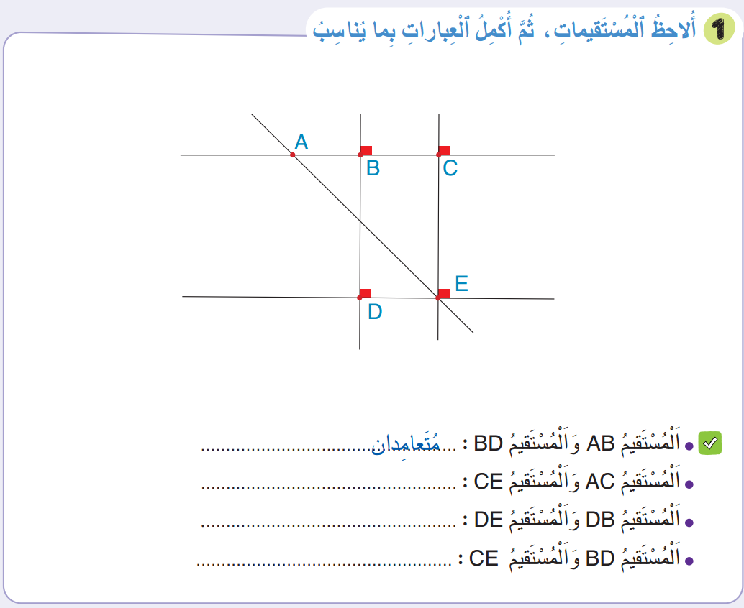
لديكم 5 دقائق للإنجاز، سأمر بين الصفوف لمساعدتكم.
5

Slide 25
صححوا، لديكم دقيقة واحدة.
1
متعامدان
متعامدان
متوازيان

Slide 26
(ة)خاص بالأستاذ
مراجعة الدرس 6
3
• إِنْشاءُ مُسْتَقيمَيْنِ مُتَعامِدَيْنِ:
رائز التحقق (احتساب نسبة التحكم)
إعادة النمذجة ( نسبة أقل من 80%)
أنشطة التدرب على الكراسة
1

Slide 27
خذوا الألواح.

Slide 28
أنشئوا، على ألواحكم، المستقيم (D) والنقطة B خارجه.
B
(D)

Slide 29
الآن؛ أنشئوا المستقيم العمودي على المستقيم (D) والمار من النقطة B.
B
(D)

Slide 30
ارفعوا الالواح

Slide 31
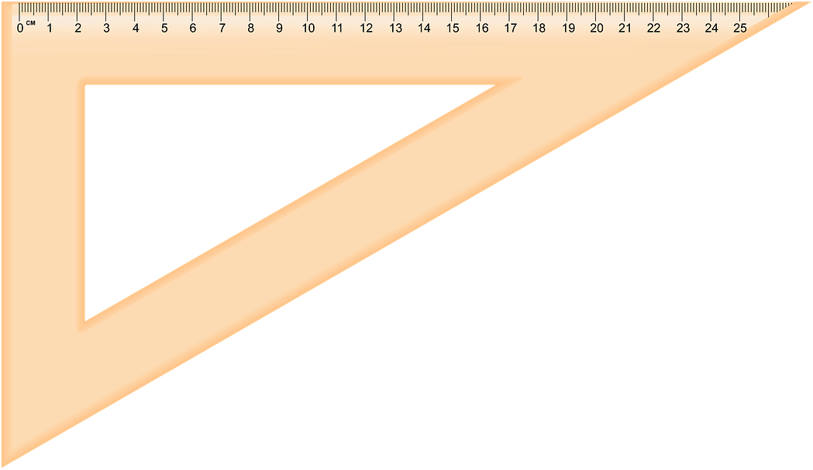
من يقوم إلى السبورة ليشرح لنا كيف نرسم المستقيم العمودي؟
B
(D)

Slide 32
(ة)خاص بالأستاذ
مراجعة الدرس 6
3
• إِنْشاءُ مُسْتَقيمَيْنِ مُتَعامِدَيْنِ:
رائز التحقق (احتساب نسبة التحكم)
إعادة النمذجة ( نسبة أقل من 80%)
أنشطة التدرب على الكراسة
1

Slide 33
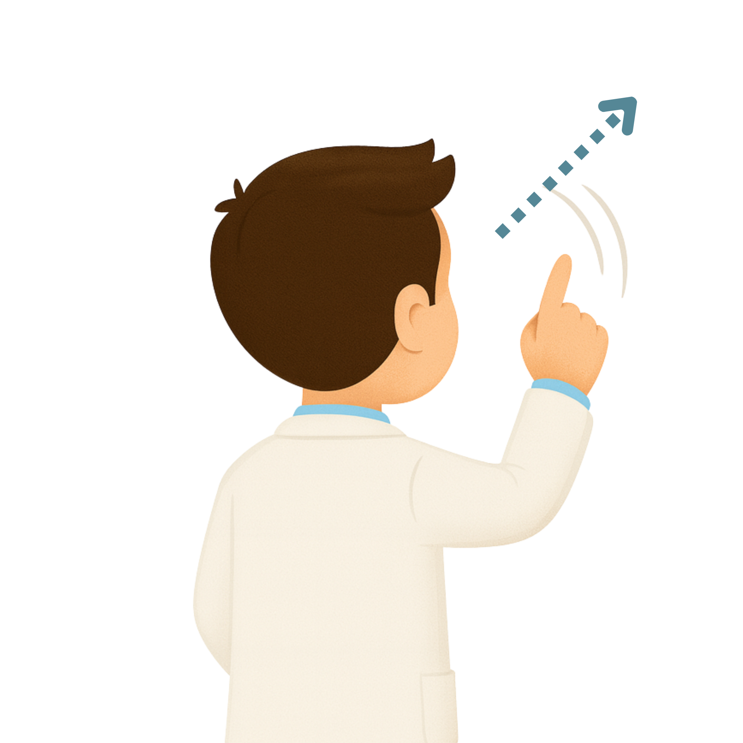
في حالة ما إذا كانت نسبة التحكم تقل عن 80% يعيد الأستاذ الإنشاء على السبورة
B
(D)

Slide 34
(ة)خاص بالأستاذ
مراجعة الدرس 6
3
• إِنْشاءُ مُسْتَقيمَيْنِ مُتَعامِدَيْنِ:
رائز التحقق (احتساب نسبة التحكم)
إعادة النمذجة ( نسبة أقل من 80%)
أنشطة التدرب على الكراسة
1

Slide 35
خذوا الكراسة، الصفحة 46.

Slide 36
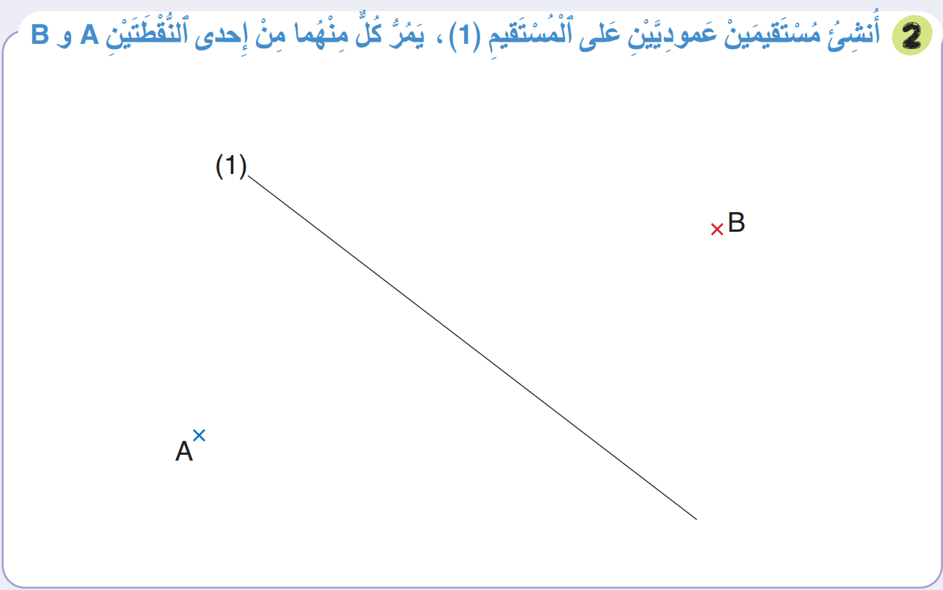
لديكم 5 دقائق للإنجاز، سأمر بين الصفوف لمساعدتكم.
5

Slide 37
صححوا، لديكم دقيقة واحدة.
1

Slide 38
(ة)خاص بالأستاذ
مراجعة الدرس 7
5
• قِياسُ الْأَطوالِ بِالْمِلِيمِترِmm وَالسَّنتِيمِترِ cm :
رائز التحقق (احتساب نسبة التحكم)
إعادة عرض شريط النمذجة ( نسبة أقل من 80%)
أنشطة التدرب على الكراسة
1

Slide 39
خذوا الألواح.

Slide 40
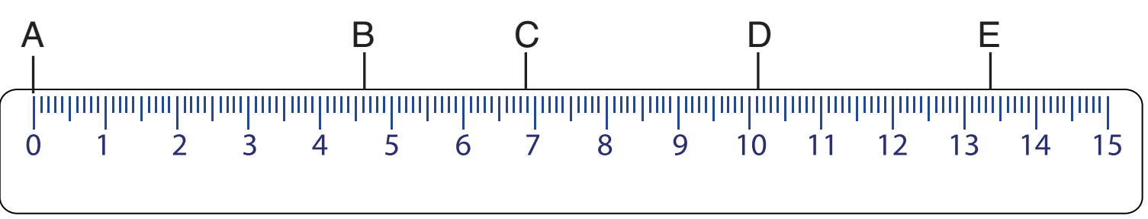
اكتبوا، على ألواحكم، قياس طول القطعة [AE].

Slide 41
ارفعوا الالواح

Slide 42

طول القطعة[AE] هو:13cm 4mm، من يقوم ليشرح لنا كيف توصل إلى الجواب؟
13 cm 4 mm

Slide 43
(ة)خاص بالأستاذ
مراجعة الدرس 7
5
• قِياسُ الْأَطوالِ بِالْمِلِيمِترِmm وَالسَّنتِيمِترِ cm :
رائز التحقق (احتساب نسبة التحكم)
إعادة عرض شريط النمذجة ( نسبة أقل من 80%)
أنشطة التدرب على الكراسة
1

Slide 44
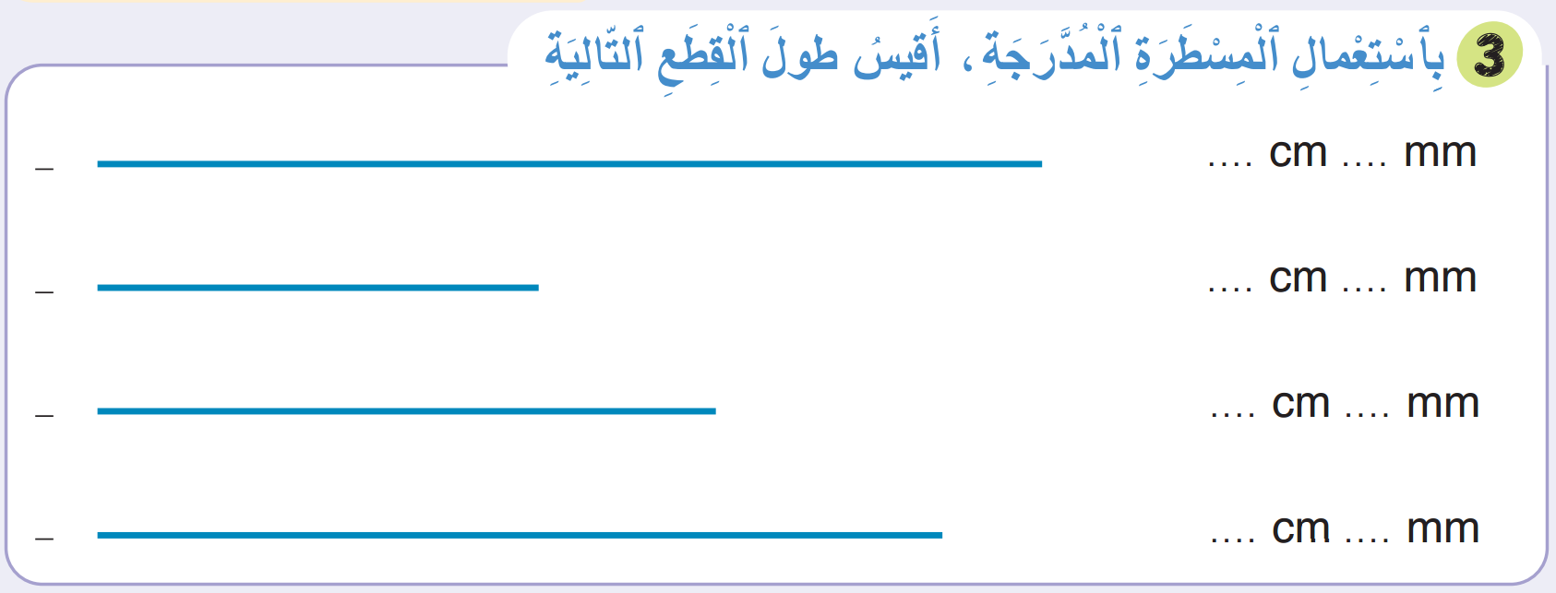
في حالة ما إذا كانت نسبة التحكم تقل عن 80% يعيد الأستاذ نمذجة القياس على السبورة

Slide 45
(ة)خاص بالأستاذ
مراجعة الدرس 7
5
• قِياسُ الْأَطوالِ بِالْمِلِيمِترِmm وَالسَّنتِيمِترِ cm :
رائز التحقق (احتساب نسبة التحكم)
إعادة النمذجة ( نسبة أقل من 80%)
أنشطة التدرب على الكراسة
1

Slide 46
خذوا الكراسة، الصفحة 73.

Slide 47
لديكم 5 دقائق لقياس أطوال هذه القطع، سأمر بين الصفوف لمساعدتكم.
5

Slide 48
صححوا، لديكم دقيقتان.
يتم التصحيح بالقياسات المنجزة على الكراسة
2

Slide 49
(ة)خاص بالأستاذ
مراجعة الدرس 8
5
حَلُّ مَسائِل وَضْعِياتِ مُقارَنَةٍ باسْتِعْمالِ نَموذَجِ الْأَشْرِطَةِ:
رائز التحقق (احتساب نسبة التحكم)
إعادة النمذجة ( نسبة أقل من 80%)
أنشطة التدرب على الكراسة
1

Slide 50

خذوا دفاتر البحث.

Slide 51
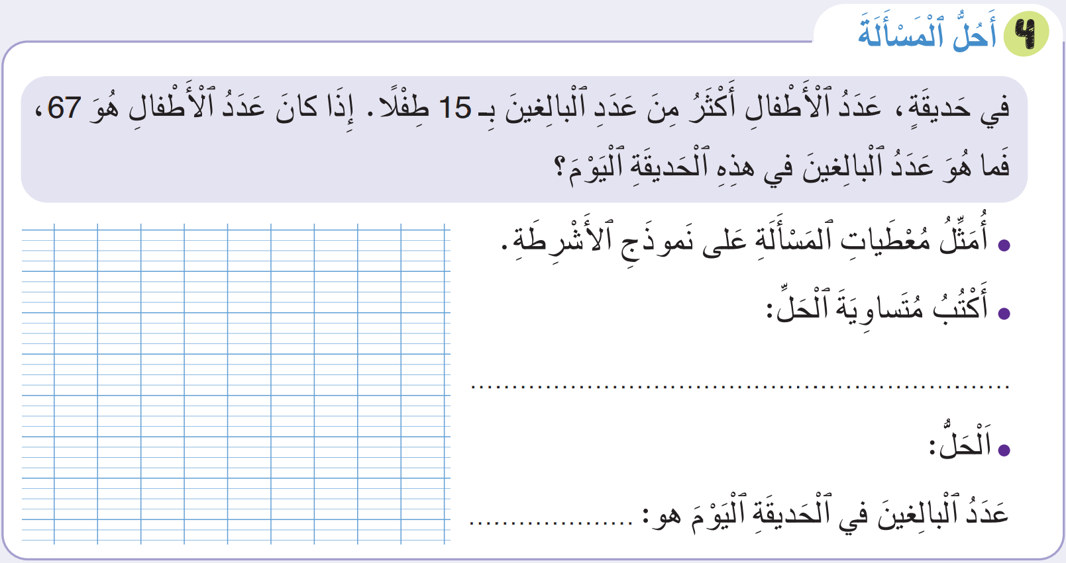
قوموا بحل المسألة التالية، لديكم 5 دقائق.
5

Slide 52
الحل الصحيح هو :
يحتسب الأستاذ نسبة التحكم.
الأطفال
67
البالغون
؟
15
67 – 15 = 52
52

Slide 53
(ة)خاص بالأستاذ
مراجعة الدرس 8
5
حَلُّ مَسائِل وَضْعِياتِ مُقارَنَةٍ باسْتِعْمالِ نَموذَجِ الْأَشْرِطَةِ:
رائز التحقق (احتساب نسبة التحكم)
إعادة النمذجة ( نسبة أقل من 80%)
أنشطة التدرب على الكراسة
1

Slide 54
في حالة ما إذا كانت نسبة التحكم تقل عن 80% يعيد الأستاذ نمذجة حل المسألة

Slide 55
(ة)خاص بالأستاذ
مراجعة الدرس 8
5
حَلُّ مَسائِل وَضْعِياتِ مُقارَنَةٍ باسْتِعْمالِ نَموذَجِ الْأَشْرِطَةِ:
رائز التحقق (احتساب نسبة التحكم)
إعادة عرض شريط النمذجة ( نسبة أقل من 80%)
أنشطة التدرب على الكراسة
1

Slide 56
خذوا الكراسة، الصفحة 73.

Slide 57
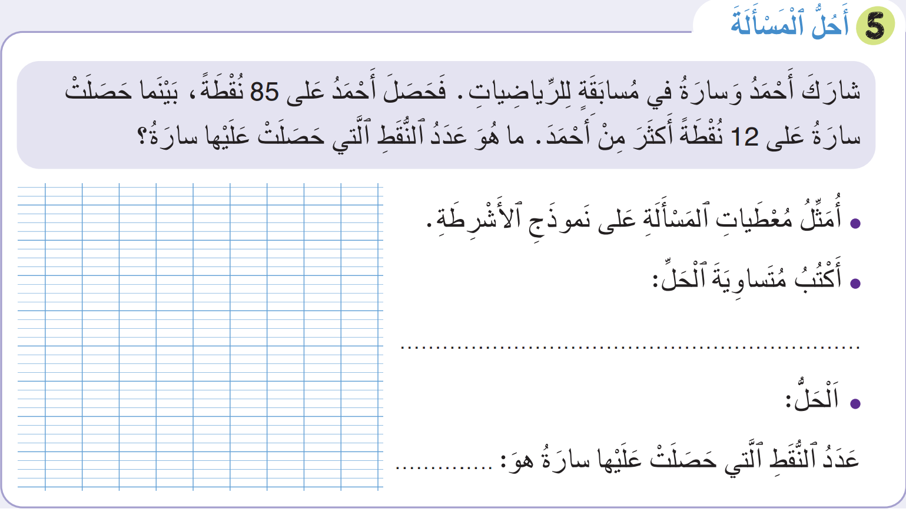
لديكم 5 دقائق لحل هذه المسألة، سأمر بين الصفوف لمساعدتكم.
5

Slide 58
صححوا، لديكم دقيقتان.
2
سارة
?
أحمد
85
12
85 + 12 = 97
97

Slide 59
(ة)خاص بالأستاذ
اختتام الدرس
6

Slide 60
انتبهوا جيدا! أكملوا في المنزل الأنشطة التي لم نقم بإنجازها في الصفحتين 72 و 73.

Slide 61

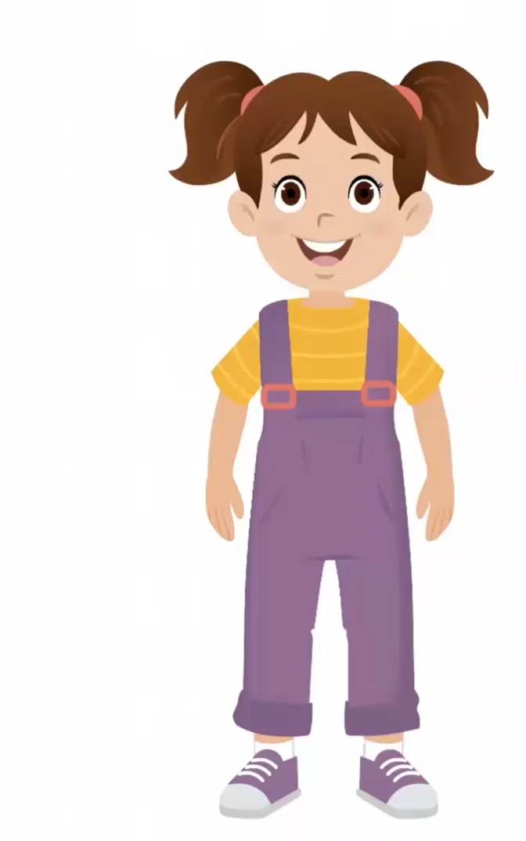
إلى اللقاء. في الحصة القادمة، سنقوم بتصحيح الأنشطة المنجزة في المنزل.

Slide 62
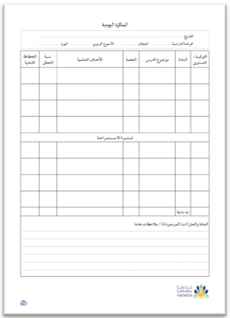
(ة)خاص بالأستاذ
بناء على إنجازات المتعلمين خلال الممارسة المستقلة
ما تقديرك لنسبة التحكم في هدف الدرس؟
تسجل النسبة على صفحة اليوم من مذكرة الأستاذ.

